Slide 1
Chào mừng quý thầy cô về tham dự sinh hoạt chuyên môn tại trường tiểu học Hương Xuân

Slide 2
KHỞI ĐỘNG

Slide 3
CỤM CHUYÊN MÔN SỐ 3
BÁO CÁO CHUYÊN ĐỀ
NÂNG CAO CHẤT LƯỢNG TIẾT DẠY
HOẠT ĐỘNG TRẢI NGHIỆM
GIÁO VIÊN BÁO CÁO: ĐINH THỊ THU HOÀI

Slide 4
ĐỀ CƯƠNG BÁO CÁO
KHÁI QUÁTCHUNG
1
MỘT SỐ YÊU CẦU
KHI THIẾT KẾ
3
MỘT SỐ HÌNH THỨC,
PHƯƠNG PHÁP SỬ
DỤNG KHI TỔ CHỨC
2
4
KẾT LUẬN

Slide 5
I. KHÁI QUÁT CHUNG
1
Hình thành, phát triển các phẩm chất chủ yếu, năng lực chung và các năng lực đặc thù cho học sinh
MỤC TIÊU,
ĐẶC ĐIỂM
Khám phá
Sinh hoạt dưới cờ
Thể nghiệm, tương tác
HĐGD theo chủ đề
2
HÌNH THỨC
HOẠT ĐỘNG
Huy động tổng hợp kiến thức, kĩ năng của các môn học và lĩnh vực giáo dục khác nhau để trải nghiệm thực tiễn từ đó hình thành và phát triển các năng lực cốt lõi, năng lực đặc thù của Hoạt động trải nghiệm.
Sinh hoạt lớp
Cống hiến
3
PHƯƠNG THỨC
TỔ CHỨC
Hoạt động câu lạc bộ
Nghiên cứu

Slide 6
II. MỘT SỐ HÌNH THỨC, PHƯƠNG PHÁP SỬ DỤNG
KHI DẠY MÔN HOẠT ĐỘNG TRẢI NGHIỆM
SÂN KHẤU
TƯƠNG TÁC
THAM QUAN,
DÃ NGOẠI
TRÒ CHƠI
SẮM VAI
HỘI THI,
CUỘC THI
LAO ĐỘNG
CÔNG ÍCH
HOẠT ĐỘNG
GIAO LƯU
TỪ THIỆN,
NHÂN ĐẠO

Slide 7
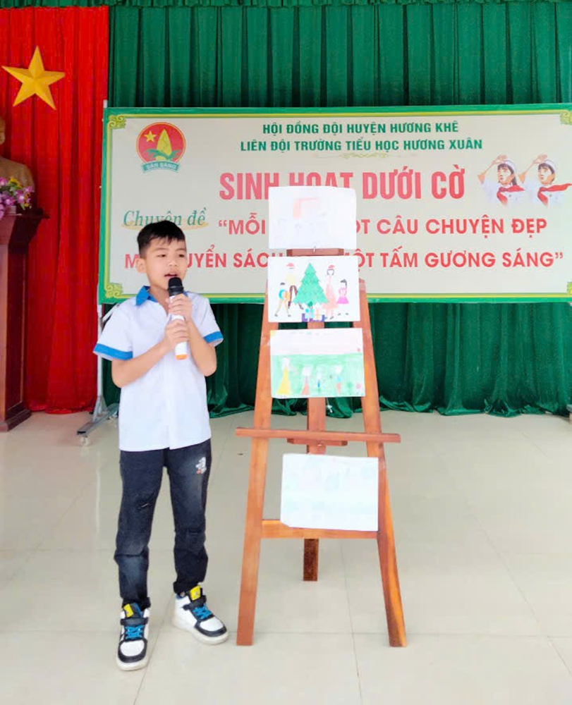
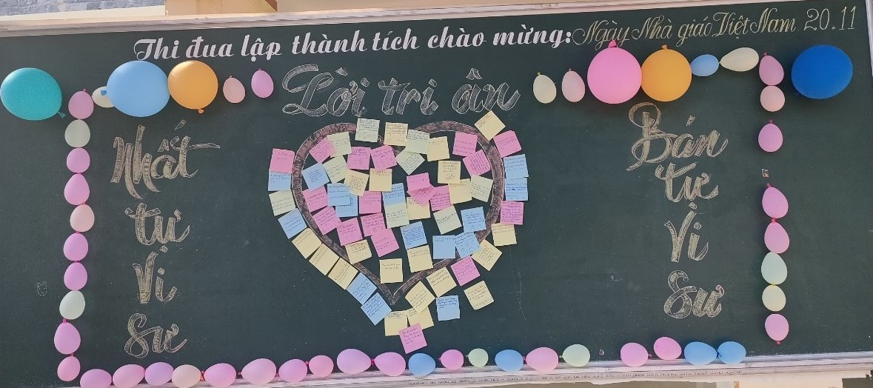
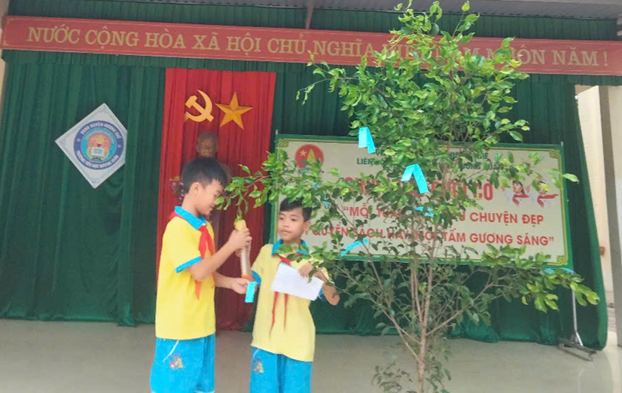
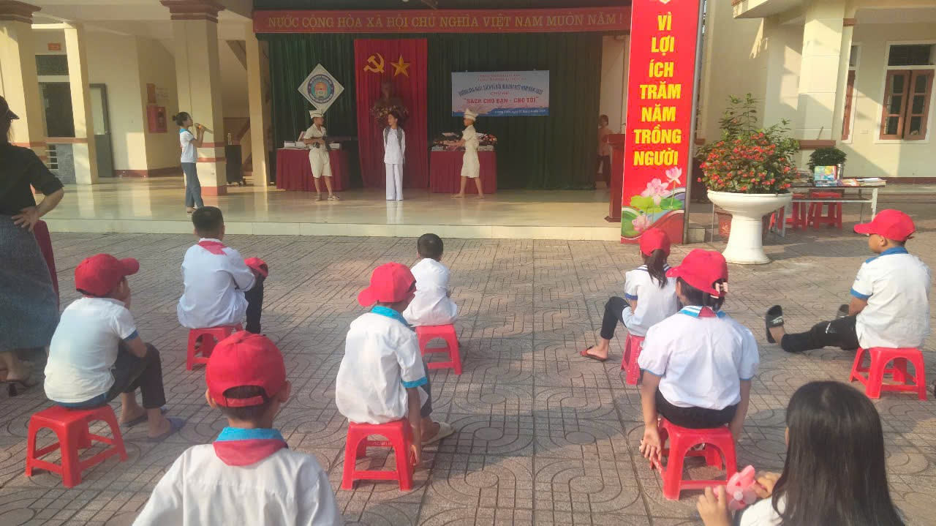
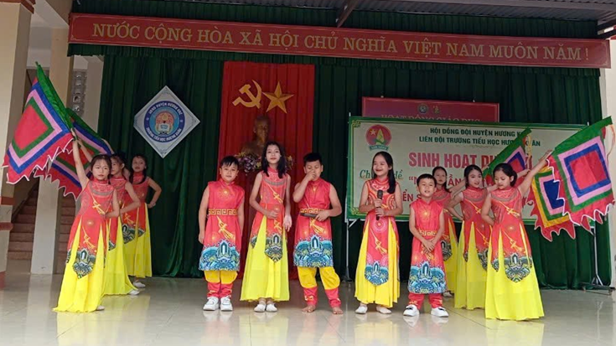
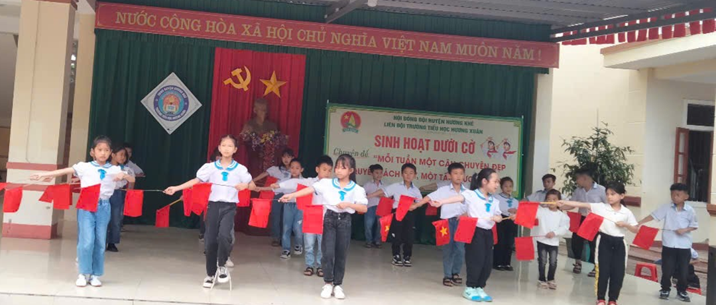
III. MỘT SỐ YÊU CẦU KHI THIẾT KẾ , TỔ CHỨC
MỘT TIẾT DẠY HOẠT ĐỘNG TRẢI NGHIỆM
ĐẢM BẢO
SỰ TRẢI NGHIỆM
CỦA HỌC SINH
ĐẢM BẢO
TÍNH ĐỒNG TRỤC, ĐỒNG TÂM Ở CÁC LỚP
ĐẢM BẢO
MÔI TRƯỜNG ĐỂ HỌC SINH SÁNG TẠO

Slide 8
CỤM CHUYÊN MÔN SỐ 3
KẾT LUẬN

